Slide 1
শু ভে চ্ছা

Slide 2
মো. আব্দুল গনি প্রভাষক (গণিত বিভাগ) উত্তরণ ডিগ্রি কলেজ ভোটমারী, কালীগঞ্জ, লালমনিরহাট। ০১৭১৮৯৩৮৩১১ E-mail: agani1974@gmail.com
পরিচিতি
বিষয়ঃ উচ্চতর গণিত
শ্রেনীঃ একাদ্বশ
অধ্যায়ঃ ৫ম

Slide 3
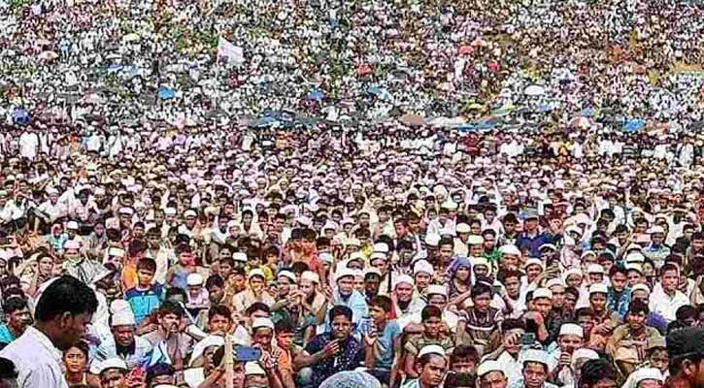
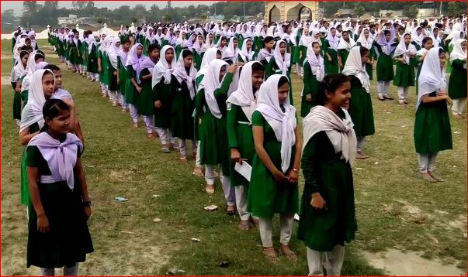
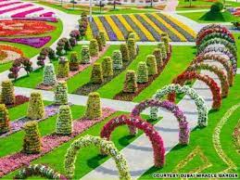
নিচের ছবিতে আমরা কী দেখছি?
লোকগুলো এলোমেলো ভাবে আছে
ছাত্রীরা লাইনে সাজানো আছে ।
পার্কটি সুন্দর ভাবে সাজানো আছে

Slide 4
আজকের পাঠ
বিভিন্ন প্রকার সাজানো বা বিন্যাস (Permutation)

Slide 5
এই পাঠ শেষে শিক্ষার্থীরা...
বিন্যাস কাকে বলে তা বলতে পারবে
উদাহরণসহ বিন্যাস বিশ্লেষণ করতে পারবে
বিন্যাস কিভাবে করতে হয় তা বর্ণনা করতে পারবে
বিন্যাস লিখতে পারবে

Slide 6
ছবিতে কী দেখতে পাচ্ছি
লেখার নিয়ম
ABC
AB
BA
AC
CA
BC
CB
3 টি জিনিস হতে প্রতিবার 2 টি করে নিয়ে সাজানোর উপায় ³P₂=3.2=6
5 টি জিনিস হতে প্রতিবার 2 টি করে নিয়ে সাজানোর উপায়
⁵P₂=5.4=$\frac{5.4.3.2.1}{3.2.1}=\frac{5!}{(5−2)!}$ $=\frac{5!}{3!}$
বিন্যাসের সংজ্ঞা
কিছু সংখ্যক
জিনিস থেকে সবগুলি বা
কিছু সংখ্যক
নিয়ে যত প্রকারে সাজানো যায়
তাকে বিন্যাস বলে।

Slide 7
ABC
ABC
ACB
BAC
BCA
CAB
CBA
বিন্যাস
Permutation
3 টি জিনিস হতে প্রতিবার 3 টি করে নিয়ে সাজানোর উপায় ³P₃=3.2.1=6

Slide 8
উত্তরঃ
n টি জিনিস হতে প্রতিবার r টি করে নিয়ে সাজানোর উপায়
^{n}P_{r}= $n\left(n−1\right)\left(n−2\right)…\left(n−\left(r−1\right)\right)$
= $\frac{n\left(n−1\right)\left(n−2\right)……\left(n−\left(r−1\right)\right)\left(n−r\right)……2.1}{(n−r)\left(n−r−1\right)…….2.1}$
= $\frac{n!}{(n−r)!}$
১. “BANANA” শব্দটির সবগুলি বর্ণ ব্যবহার করে কতগুলি শব্দ গঠন করা যায়?
(ক) 720 (খ) 120 (গ) 60 (ঘ) 6
২. 7 বাহু বিশিষ্ট বহুভূজের কৌণিক বিন্দুর সংযোগ রেখার সাহায্যে গঠিত কর্ণের সংখ্যা-
(ক) 14 (খ) 21 (গ) 35 (ঘ) 42

Slide 9
মুল্যায়ন
বিন্যাস কাকে বলে?
কিছু সংখ্যক জিনিস থেকে সবগুলি বা কিছু সংখ্যক নিয়ে যত প্রকারে সাজানো যায় তাকে বিন্যাস বলে।
^{m}P_{q} বলতে কি বুঝ ?
m টি জিনিস হতে প্রতিবার q টি করে নিয়ে সাজানোর উপায়

Slide 10
বাড়ির কাজ
“DIGITAL” শব্দটির বর্ণ গুলিকে কত প্রকারে সাজানো যায়?
“DEVELOPMENT” শব্দটি থেকে প্রতিবার ৫টি করে বর্ণ নিয়ে কত প্রকারে সাজানো যায় যেখানে স্বরবর্ণ গুলো একত্রে থাকবে?

Slide 11
ধন্যবাদ

